Slide 1
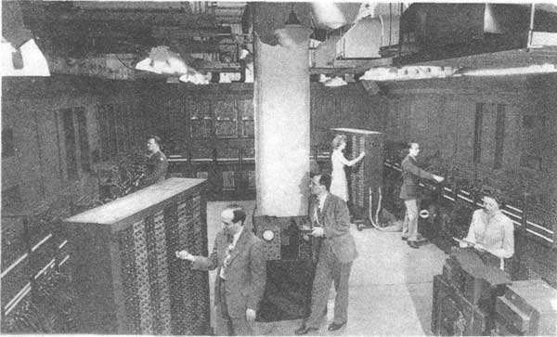
第1章 绪论
1946年第一台电子计算机ENIVAC（ Electronic Numerical Integrator And Computer ）问世。[百度百科]
Notes:
世界上第一台电子计算机是个庞然大物：重27吨，占地约150平方米，肚子里装有18800只电子管。它是1945年底，在美国宾夕法尼亚大学诞生的。
在第二次世界大战中，敌对双方都使用了飞机和火炮，猛烈轰炸对方军事目标。要想打得准，必须精确计算并绘制出"射击图表"。经查表确定炮口的角度，才能使射出去的炮弹正中飞行目标。但是，每一个数都要做几千次的四则运算才能得出来，十几个人用手摇机械计算机算几个月，才能完成一份"图表"。针对这种情况，人们开始研究把电子管作为"电子开关"来提高计算机的运算速度。许多科学家都参加了实验和研究，终于制成了世界上第一台电子计算机，起名为"埃尼阿克"。
20世纪40年代中期，美国宾夕法尼亚大学电工系由莫利奇和艾克特领导，为美国陆军军械部阿伯丁弹道研究实验室研制了一台用于炮弹弹道轨迹计算的“电子数值积分和计算机”（Electronic Numerical Integrator and Calculator简称ENIAC）。这台叫做“埃尼阿克”的计算机占地面积150平方米，总重量30吨，使用了18000只电子管，6000个开关，7000只电阻，10000只电容，50万条线，耗电量140千瓦，可进行5000次加法/秒运算。这个庞然大物于1946年2月15日在美国举行了揭幕典礼。这台计算机的问世，标志着电脑时代的开始。

Slide 2
第1章 绪论
ENIVAC:世界上第一台电子计算机是个庞然大物：重27吨，占地约150平方米，肚子里装有18800只电子管。它是1945年底，在美国宾夕法尼亚大学诞生的。
在第二次世界大战中，敌对双方都使用了飞机和火炮，猛烈轰炸对方军事目标。要想打得准，必须精确计算并绘制出"射击图表"。经查表确定炮口的角度，才能使射出去的炮弹正中飞行目标。但是，每一个数都要做几千次的四则运算才能得出来，十几个人用手摇机械计算机算几个月，才能完成一份"图表"。针对这种情况，人们开始研究把电子管作为"电子开关"来提高计算机的运算速度。许多科学家都参加了实验和研究，终于制成了世界上第一台电子计算机，起名为ENIVAC "埃尼阿克"。
计算速度是每秒5000次加法或400次乘法
这台计算机的问世，标志着电脑时代的开始。
问题：你的电脑每秒钟可以运行多少次加法？

Slide 3
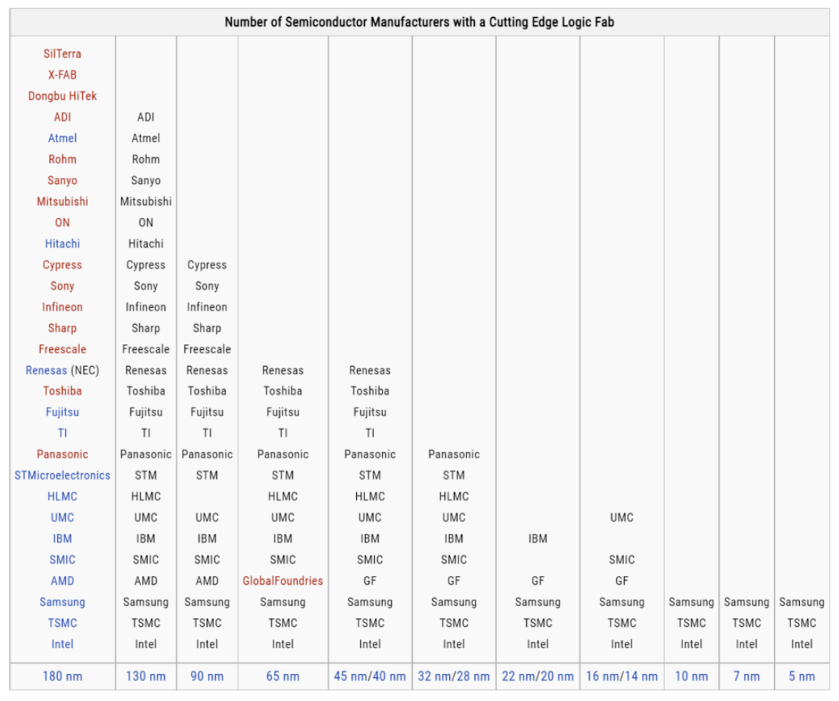
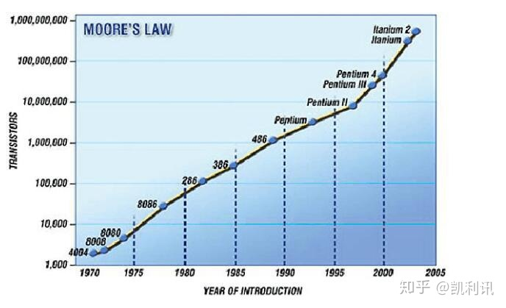
摩尔定律
摩尔定律，即当价格不变时，集成电路上可容纳的晶体管数目，约每隔18个月便会增加一倍，性能也将提升一倍。
2013年酷睿i7 4960X，制作工艺22nm，晶体管数量18.6亿。酷睿i7-2600每秒是1124亿次运算
1nm=10^-9，1nm大小相当于10个硅原子大小
5nm：每平方毫米1.7亿个晶体管

Slide 4
第1章 绪论
今天的计算机，还仅仅是用来做“数值计算”么？

Slide 5
第1章 绪论
计算机的应用:
科学计算：数值计算；
过渡到：控制、管理及数据处理等：非数值计算的处理工作；
计算机加工的对象:
纯粹的数值；
过渡到：字符/文本、表格和图像数据；
如何表示、处理新的、具有一定结构的数据？

Slide 6
1.1 《数据结构》是一门什么课程
数据结构是一门研究非数值计算的程序设计问题中计算机的操作对象以及它们之间的关系和操作等的学科。
解决数值计算问题的中心: 建立适当的数学模型。
解决非数值计算问题的中心: 寻找适当的数据结构。

Slide 7
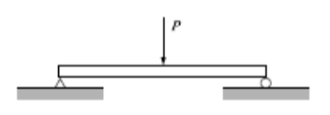
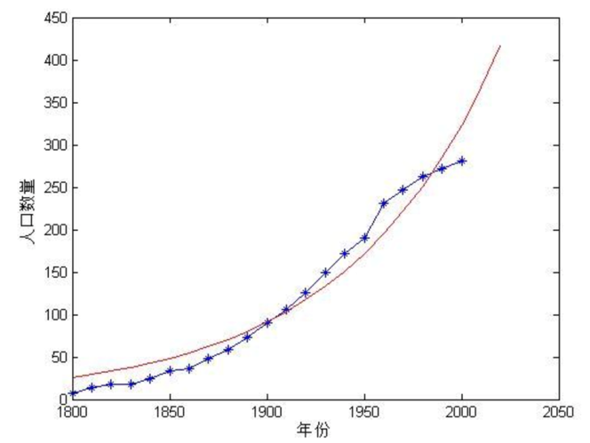
数值问题:
例1，求解梁架结构中的应力：线性方程组
数学模型: K U = M
a₁₁x₁+a₂₂x₂+
a₁₁
x₁
b₁
×
…
＝
…
a_{nn}
x_{n}
b_{n}
例2，预报人口增长情况：微分方程
dN(t)
数学模型:
＝
r N(t)
d t
N(t)|_{t=t} ＝ N₀
0
N(t) ＝ N₀ e ^{r} ^{t}
https://wenku.baidu.com/view/cee79af22f60ddccdb38a08d.html
Notes:
物体由于外因（受力、湿度、温度场变化等）而变形时，在物体内各部分之间产生相互作用的内力，以抵抗这种外因的作用，并试图使物体从变形后的位置恢复到变形前的位置。

Slide 8
非数值问题:
例1，图书馆的书目检索系统自动化问题。
通过提供书名、作者或分类信息，你就可以从图书馆中检索某一本书。
数据结构:线性表。
若干索引表
001
数据结构
周劲
S01
…
S
001,003
周劲
001
…
数据结构
001,003
002
程序设计
潘玉奇
L01
L
002
潘玉奇
002
…
程序设计
002
003
数据结构
王永燕
S01
D
004
王永燕
003
…
数据库
004
004
数据库
曲守宁
D01
曲守宁
004
…
…
…
…
…
…
…
Notes:
登录号、书名、作者、分类号、出版社等

Slide 9
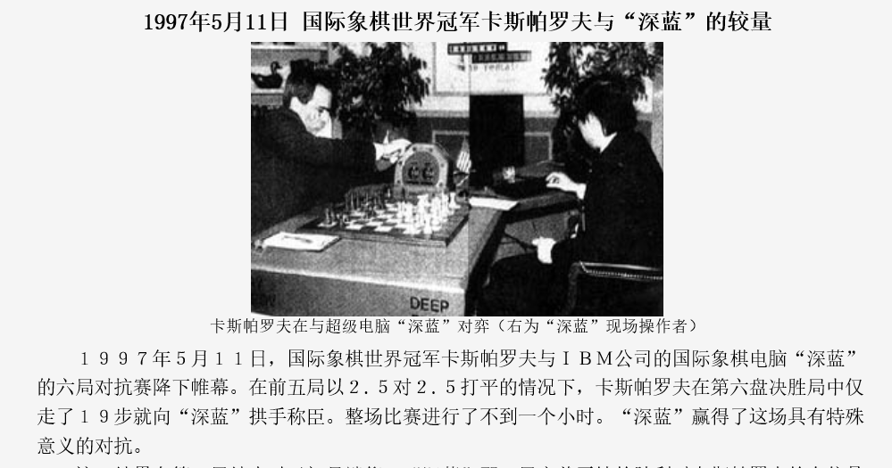

计算机可以根据当前棋盘格局，来预测棋局发展的趋势，甚至最后结局。
例2，计算机和人对奕问题。

Slide 10
数据结构:对弈树。
O
当前格局
×
×
O
派生格局
O
×
O
×
O
O
O
×
×
×
×
×
×
×
×
O
×
O
×
O
×
O
×
O
×
延伸阅读：
(1)理解AlphaGo
(2)理解Alpha-beta剪枝算法

Slide 11
例3，地图的着色问题。
对地图上的每个区域染一种颜色，并且要求相邻的两个区域不能具有相同颜色。
数据结构:图。
红
绿
1
2
2
2
1
1
4
4
7
7
绿
3
3
4
蓝
3
6
6
5
5
蓝
5
6
7
绿
红
用最少的颜色染色

Slide 12
《数据结构》的发展史
数据结构最早作为一门独立课程出现是在1968年，但课程范围没有明确规定
之前数据结构的一些内容出现在一些表处理语言中，LISP；
加入图论问题，表、树、图；
扩充包括代数集合论、关系、格等方面；
由于数据必须在计算机中进行处理，数据结构还必须考虑数据的存储结构；
数据库系统不断发展 => 数据结构理论中增加了文件管理，特别是大型文件组织等内容；
D. Knuth （唐-克努特教授）开创了数据结构的最初体系《计算机程序设计的艺术》第一卷《基本算法》

Slide 13
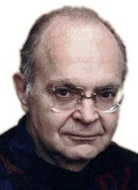
高德纳(Donald Ervin Knuth)——经典巨著《计算机程序设计的艺术》的年轻作者。
洋洋数百万言的多卷本《计算机程序设计的艺术》(The Art of Computer Programming)堪称计算机科学理论与技术的经典巨著，有评论认为其作用与地位可与数学史上欧几里得的《几何学原理》相比。本书作者高德纳(Donald Ervin Knuth)因而荣获1974年度的图灵奖。
排版软件TeX和字型设计系统Metafont发明人，所著描述基本算法与数据结构的巨作《计算机程序设计的艺术》被《美国科学家》杂志列为20世纪最重要的12本物理科学类专著之一，与爱因斯坦《相对论》、狄拉克《量子力学》、理查·费曼《量子电动力学》等经典比肩而立。
Notes:
第一卷《基本算法》于1968年出版，第二卷《半数字化算法》于1969年出版，第三卷《排序与搜索》于1973年出版，第四卷A《组合算法》已于2011年出版

Slide 14
综合性的专业基础课
数学
代数系统
编码理论
算子关系
数据类型
数据表示法 数据的运算
存储装置
文件系统
数据组织
信息检索
数据结构
数据存取
机器组织
硬件
(计算机系统设计)
软件
(计算机程序设计)

Slide 15
数据结构的新发展
专业领域中特殊问题: 多维图形结构
抽象数据类型: 面向对象
混合的非结构化数据: 视频+音频+图形+图像+…
……

Slide 16
1.2 基本概念和术语
数据(data): 是对客观事物的符号表示，是所有能输入到计算机中并被计算机程序处理的符号的总称。
例，整数、“对弈树”中的格局
数据元素 (data element/node/record): 数据的基本单位。
例，“对弈树”中的一个格局、书目信息中的一条书目
数据项(item/field): 一个数据元素可由若干个数据项组成。
例，一条书目信息是由书名、作者名、分类等多个数据项组成的
数据项是数据的不可分割的最小单位。
三者之间的关系：数据 > 数据元素 > 数据项
例：学生表 > 个人记录 > 学号、姓名……

Slide 17
数据对象: 性质相同的数据元素的集合，是数据的子集。
例，整数数据对象、字母字符数据对象、学生数据对象
数据结构: 存在一种或多种特定关系的数据元素的集合。
通常，数据元素都不是孤立存在的，在它们之间存在着某种关系，这种数据元素相互之间的关系称为结构。
基本结构
集合: 数据元素同属关系
线性结构: 数据元素之间一对一
树形结构: 数据元素之间一对多
图状结构: 数据元素之间多对多
O
集合
O
O
O
O
O
线性
O
O
O
O
O
O
树
O
O
O
O
O
O
O
O
O
图
O
O
O

Slide 18
数据结构形式定义: 数据结构是一个二元组
Data_Structure = ( D，S )
其中: D是数据元素的有限集，S是D上关系的有限集
例1，复数Complex = ( C，R )
其中: C是含两个实数的集合{c1,c2}；R = {P}，而P是定义在集合C上的一种关系{<c1,c2>}，其中有序偶<c1,c2>表示c1是复数的实部，c2是复数的虚部。
a₁
a₂
a₃
a₄
a₅
线性
O
O
O
O
O
例2，线性表List = ( C，R )
其中: C是数据记录的集合{a_{i}}；R = {P}，而P是定义在集合C上的一种关系{<a_{i-1}, a_{i}>}，其中有序偶<a_{i-1}, a_{i}>表示a_{i-1}是a_{i}的直接前驱元素，a_{i}是a_{i-1}的直接后继元素。

Slide 19
数据结构的两个层次
逻辑结构: 描述了数据元素之间存在的逻辑关系。
又称为抽象数据结构、数据的结构。[影响算法设计]
例，线性表中的前驱后继关系、树中的父子关系。
存储结构（物理结构）: 数据结构在计算机内的表示/存储方式。
又称为存储数据结构、物理结构。[影响算法实现]
包括数据元素的表示和逻辑关系的表示
例，数据如何在计算机中存储，如何用位串表示数据？
一对一关系如何存储？

Slide 20
存储结构
包括数据元素的表示和数据元素之间关系的表示
数据元素的表示: 通常用位串表示一个数据元素
例，用八位表示一个字符、十六位表示一个整数
若数据元素由若干数据项组成，则用对应于各个数据项的子位串连接而成的位串来表示。
问题: 在C语言中表示一个学生的基本信息(姓名、年龄、性别)，最少需要多少位？

Slide 21
数据元素之间关系的表示---逻辑关系
顺序存储结构: 借助元素在存储器中的相对位置来表示数据元素之间的逻辑关系。[顺序映像]
链式存储结构: 借助指示元素存贮地址的指针表示数据元素之间的逻辑关系。[非顺序映像]
例，整数数组a[3]={3，5，6}
…
0208
3
0300
3
0542
链式存储结构
0302
5
…
0304
6
0366
6
0
…
…
0542
5
顺序存储结构
0366
C语言编译器 => 虚拟机(VM) => 虚拟存储结构

Slide 22
数据类型基本观点
数据类型: 是一个值的集合和定义在这个值集上的一组操作/运算的总称。
例，整型: 整数的集合，定义在其上的操作包括(加减乘除)
按值的不同性质，高级程序语言的数据类型可分为两类
原子类型: 值是不可分解的、非结构的。
例，C语言中的基本类型(整型、实型、字符型)
结构类型: 值由若干成分按某种结构组成、可分解。
例，数组、结构、文件
结构类型可以看成是由一种数据结构和定义在其上的一组操作组成。

Slide 23
抽象数据类型: (Abstract Data Type, ADT)(=数据类型)
一个数学模型以及定义在该模型上的一组操作。
数据类型将数据结构(数据元素、数据关系)和数据操
作封装在一起，构成对象类。
模块内部给出这些数据的定义、表示及其操作的细节，
而在模块外部使用的只是抽象的数据和抽象的操作。
ADT = {值域} + {值域上的操作}
用途：软件重用(reusability)

Slide 24
抽象数据类型——人
数据元素:
大脑
嘴
耳朵
数据关系:
三维立体图
数据操作:
思考 (大脑)
交谈 (嘴)
听音乐 (耳朵)
对象

Slide 25
抽象数据类型按其值的不同性质，可细分为三种类型。
原子类型: 值不可分解。
固有聚合类型: 其值由确定数目的成分按某种结构组成。
可变聚合类型: 构成值的成分的数目不确定。
对比: 整型、定长数组、变长数组？
固有聚合类型与可变聚合类型统称为结构类型。
aggregate --- 聚集

Slide 26
一个含抽象数据类型的模块通常应包含定义^{(形式化/外部)}、表示^{(存储结构/内部)}和实现^{(操作/内部)}三部分。
抽象数据类型的形式定义: 抽象数据类型是一个三元组
( D，S ，P)
其中:
D是数据对象，数据元素的有限集
S是D上关系的有限集
P是对D的基本操作的有限集
ADT 抽象数据类型名
{
数据对象：<数据对象的定义>
数据关系：<数据关系的定义>
基本操作：<基本操作的定义>
}
ADT 抽象数据类型名
对象和关系用伪码描述；操作=<接口，条件/初态，结果>

Slide 27
例，抽象数据类型——三元素组的定义 p9
ADT Triplet {
数据对象: D = { e1,e2,e3 | e1,e2,e3 ∈ElemSet }
数据关系: R1 = {<e1,e2>，<e2,e3>}
基本操作:
InitTriplet(&T, v1, v2, v3)
操作结果: 构造三元组T，元素e1,e2和e3分别被赋以v1,v2和v3的值。
DestroyTriplet(&T)
操作结果: 销毁三元组T。
Get(T, i, &e)
初始条件: 三元组 T 已存在，1≤i≤3。
操作结果: 用 e 返回 T 的第 i 元的值。
} ADT Triplet

Slide 28
多形数据类型: 是指其值的成分^{[1]}不确定的数据类型。[p9]
例，抽象数据类型 Triplet ，其元素e1、e2和e3可以是整型、字符型等等。
无论其元素具有何种特性，元素之间的关系不变，对元素的基本操作不变。
多形/多态(polymorphic)
^{[1]} 简单地，可以理解为数据类型。

Slide 29
1.3 抽象数据类型的表示与实现
表示: [specification(规格)]
ADT用某种语言(C/C++)或工具来描述
考虑计算机中的存储方式(顺序存储、链式存储)。
实现: [implementation]是指各操作的执行过程。
实现依赖于表示。
类C语言
# define TRUE 1
# define FALSE 0
#define OK 1
#define OVERFLOW -2
typedef int Status
& 引用参数

Slide 30
数据元素被约定为ElemType 类型，用typedef来定义
用户需要根据具体情况，自行定义该数据类型。
算法描述为以下的函数形式：
函数类型 函数名（函数参数表）
{
语句序列；
}

Slide 31
类C语言
赋值语句
选择语句
循环语句
结束语句
输入输出
注释
…

Slide 32
例，抽象数据类型——三元素组的表示和实现
typedef ElemType * Triplet;
Status InitTriplet( Triplet &T , ElemType v1 , ElemType v2 , ElemType v3 );
//操作结果：构造一个三元组T，元素e1, e2和e3分别被赋以参数v1, v2和v3的值
Status InitTriplet( Triplet &T , ElemType v1 , ElemType v2 , ElemType v3 )
{
T = (ElemType *) malloc ( 3 * sizeof( ElemType) );
if ( ! T ) exit ( OVERFLOW );
T[0] = v1; T[1] = v2; T[2] = v3;
return OK;
}
Status Get( Triplet T ，int i ，ElemType &e )
{
if ( i<1 || i>3 ) return ERROR;
e = T[i-1];
return OK;
}

Slide 33
内容回顾
什么是数据结构
数据结构的发展历史
数据结构的一些基本概念
抽象数据类型的定义、表示和实现

Slide 34

填空题
9分
数据的最小单位是 [填空1] ，基本单位是 [填空2] 。
数据结构的两个层次是 [填空3] 和 [填空4] 。
存储结构分为 [填空5] 和 [填空6] 。
ADT的定义一般包括 [填空7] 、 [填空8] 和
[填空9]
作答

Slide 35
1.4 算法和算法分析
算法: 是对特定问题求解步骤的一种描述，它是指令的有限序列，其中每一条指令表示一个或多个操作。
一个算法通常具有五个重要特性:
if 语句是不是不确定？
非数学有穷性！
有穷性 有穷步结束
确定性 操作无二义性，唯一执行路径，可重复
可行性 操作可以通过有限次已有基本运算实现
输入 零个或多个输入
输出 一个或多个输出

Slide 36
算法和数据结构是两个不可分割的统一体
程序 = 数据结构 + 算法
数据结构通过算法实现操作
算法根据数据结构设计程序

Slide 37
算法设计的要求:
正确性 正确反映需求(通过测试)
可读性 有助于理解、调试和维护
健壮性 完备的异常和出错处理
高效率+低存储 时间、空间的要求

Slide 38
算法效率的度量
—事后的统计、事前的估计
事后的统计: 通过计算机内部的计时功能。
同一个算法用不同的语言、不同的编译程序、在不同的计算机上运行，效率均不同，———使用绝对时间单位衡量算法效率不合适
缺点: 1. 必须先运行算法。
2. 依赖于计算机软硬件环境。
事前的估计:
依据的算法选用何种策略
问题的规模：
如在10本书和100本书中寻找所需要的书籍，处理的方式和效率是不一样的
描述的语言
编程语言和产生机器代码的质量
如Python、C++等不同语言及编译器，所生成的可执行代码效率不同
硬件新能、机器指令执行的速度
如CPU、GPU的核心数和频率决定了机器的性能

Slide 39
通常，从算法中选取一种对于研究的问题来说是基本操作的原操作，以该基本操作重复执行的次数作为算法执行的时间度量。
例，
X = X + 1;
for ( i = 1; i<=n; i++ )
(a)
for ( j = 1; j<=n; j++ )
X = X + 1;
for ( i = 1; i<=n; i++ )
(c)
X = X + 1;
(b)
基本操作重复执行的次数分别为 1，n，n²

Slide 40
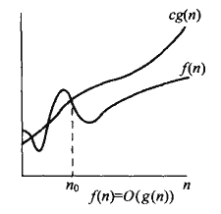
设算法的问题规模为n；
频度: 语句重复执行的次数称为该语句的频度，记f(n)。
对算法各基本操作的频度求和，便可得算法的时间复杂度。
但实际中我们所关心的主要是一个算法所花时间的数量级，即取算法各基本操作的最大频度数量级。
时间复杂度: 算法执行时间度量,记T(n)=O( maxlevel(f(n)) )
f(n) = 1 + n + n² + n³
f(n) = 3n² + 100n
T(n) = O( n³ )
T(n) = O( n² )
时间复杂度常用大O符号表述，一般最高次幂为k的多项式，时间复杂度为O(n^{k}) 不包括这个函数的低阶项和首项系数。使用这种方式时，时间复杂度可被称为是渐近的，它考察当输入值大小趋近无穷时的情况。
若存在一个正数c>0和正整数n₀＞0，使得对所有n≥n₀， 满足T(n) ≤ c·g(n)，则称T(n)=O(g(n))

Slide 41
例
{
++x;
s=0
}
==============
for ( i = 1; i<=n; i++ )
x = x + 1;
s+=x
==============

Slide 42
例，
X = X + 1;
for ( i = 1; i<=n; i++ )
X = X + 1;
for ( i = 1; i<=n; i++ )
for ( j = 1; j<=n; j++ )
{ X = X + 1; X = X + 1; }
算法执行总的时间花费为1+n+2n²
算法的时间复杂度为 T(n) = O(n²)

Slide 43
例：分析以下程序段的时间复杂度
i=1; ①
while(i<=n)
i=i*2; ②
即f(n)≤log₂n，取最大值f(n)=log₂n
所以该程序段的时间复杂度T(n) =O( log₂n)

Slide 44
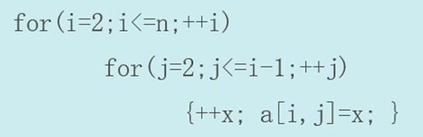
Notes:
N^2 – 3N + 2

Slide 45
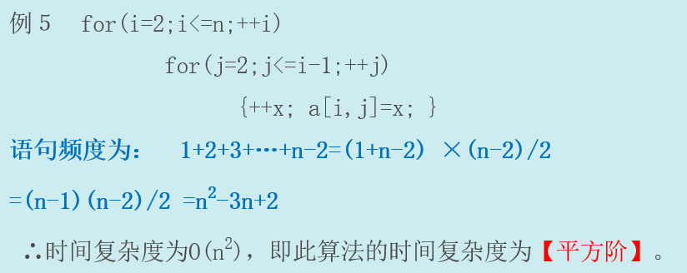

Slide 46
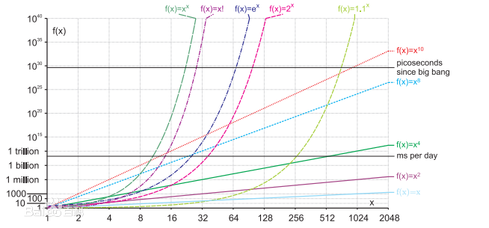
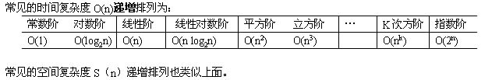
当n取得很大时，指数时间算法和多项式时间算法在所需时间上非常悬殊
复杂度低
复杂度高
指数时间的关系为：O(2^{n})<O(n!)<O(n^{n})

Slide 47
有时，算法中基本操作重复执行的次数随问题的输入不同而不同，通常分析最坏情况下的时间复杂度，有时也讨论最好和平均情况。
例，顺序查找算法
Status serch ( int a[ ] ，int n ，int e )
{
for ( i = 0; i <=n - 1; ++i )
if ( e == a[i] ) return TRUE;
return FALSE;
}
最好 1 次比较(O(1) ），最坏 n 次比较（ O (1)），平均 (n+1)/2 次比较（O(n) ）。

Slide 48
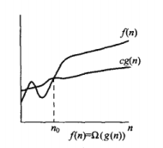
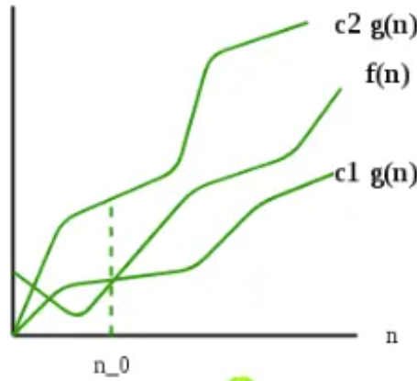
其他渐近时间复杂度
大O表示法（渐进上界，最坏复杂度）：若存在一个正数c>0和正整数n₀＞0，使得对所有n≥n₀， 满足T(n) ≤ c·f(n)，则称T(n)=O(f(n))
大Ω表示法（渐进下界，最优复杂度）：若存在一个正数c>0和正整数n₀＞0，使得对所有n≥n₀， 满足T(n) ≥ c·f(n)，则称T(n)=Ω(f(n))
大Θ表示法：若存在一组正数c₁, c₂＞0和正整数n₀＞0，使得对所有n≥n₀， 满足c₁·f(n)≤T(n) ≤ c₂·f(n)，则称T(n)=Θ(f(n))
小o表示法：若存在一个正数c>0和正整数n₀＞0，使得对所有n≥n₀， 满足T(n) < c·f(n)，则称T(n)=o(f(n))，类似有小ω

Slide 49
渐进空间复杂度
空间复杂度:算法所需存储空间的度量，记作: S(n)=O(f(n))
其中n为问题的规模(或大小)
算法要占据的空间
算法本身要占据的空间，输入/输出，指令，常数，变量等
算法要使用的辅助空间
若输入数据所占空间和算法无关，则不考虑输入本身所占空间，否则应同时考虑。

Slide 50
学习要点
了解数据结构学科的引入
掌握相关基本概念
数据结构(逻辑结构、物理结构)
数据类型、抽象数据类型
理解算法的重要特性，及算法设计的要求
掌握算法时间复杂度的计算
评价数据结构的基本标准
时间开销
空间开销

Slide 51
练习
下面程序段的时间复杂度为( ) 。
for(int i=0; i<m; i++)
for(int j=0; j<n; j++)
a[i][j]=i*j;

Slide 52
填空题
1分
下面程序段的时间复杂度为 [填空1] 。
for(int i=0; i<m; i++)
for(int j=0; j<n; j++)
a[i][j]=i*j;
正常使用填空题需3.0以上版本雨课堂
作答

Slide 53
给出以下算法的时间复杂度. 时间复杂度为____________。
void fun(int n) {
int i=1,k=100;
while(i<n) { k=k+1; i=i+2; }
}

Slide 54
填空题
1分
给出以下算法的时间复杂度. 时间复杂度为 [填空1] 。
void fun(int n) {
int i=1,k=100;
while(i<n) { k=k+1; i=i+2; }
}
正常使用填空题需3.0以上版本雨课堂
作答

Slide 55
给出以下算法的时间复杂度.
void fun2(int n)
{
int i=1, k=100;
while(i<n)
{
i=i*10; k=k+1;
}
}
时间复杂度为_____________

Slide 56
填空题
1分
给出以下算法的时间复杂度.
void fun2(int n)
{
int i=1, k=100;
while(i<n)
{
i=i*10; k=k+1;
}
}
时间复杂度为 [填空1]
正常使用填空题需3.0以上版本雨课堂
作答

